Slide 1
Исследование качества хлебных изделий производителей Краснодарского Края
Авторы: Кобахидзе Нино
Торосян Офелия,
ученицы 11 «А» класса
МОБУ СОШ №4 г. Сочи
Руководитель: Николаева Е.А.,
учитель химии

Slide 2
«Хлеб - всему голова»
Зёрна наших дней, светитесь
Позолотою резной
Говорим мы: Берегите!
Берегите хлеб родной.
Не мечтаем мы о чуде,
К нам полей живая речь:
«Берегите хлеб, вы - люди,
Научитесь хлеб беречь!»
(Николай Тихонов)

Slide 3
Введение
Вряд ли какой-нибудь другой предмет, служащий для удовлетворения потребностей человека, в такой степени нуждается в контроле за чистотой, подлинностью и качеством, как пища. Поэтому основная задача состоит в том, чтобы уметь быстро оценивать состав продуктов: содержание белков, жиров, углеводов и других веществ, а также определять соответствуют ли качественные показатели (кислотность, влажность, пористость) стандарту качества.

Slide 4
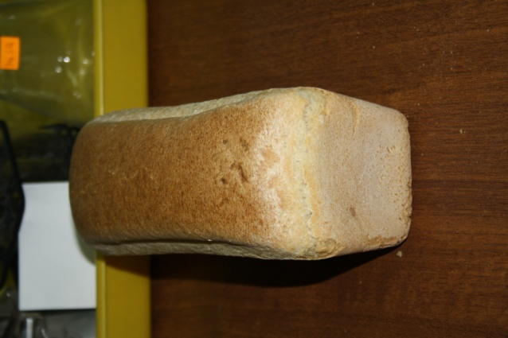
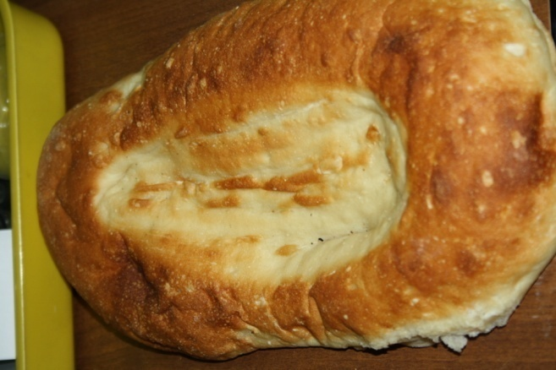
Цели работы:
Собрать и проанализировать научную литературу на тему: ,,Хлеб. Состав хлеба. Питательные вещества и витамины в хлебе”.
Определить влажность хлеба разных сортов.
Получить хлебную вытяжку и определить кислотность хлеба.
Сравнить полученные результаты с соответствующими требованиями ГОСТа.
Обьекты исследований:
Столичный (ООО «ГУБЕРНИЯ-2007»)
Владимирский (ОАО «Сочинский хлебокомбинат»)
Батон нарезной (ОАО « Сочинский Х.К»)
Пряный (ОАО «Сочинский Х.К»)
Городской (ОАО « Сочинский Х.К)
Лаваш (Ч.П Никогосян)

Slide 5
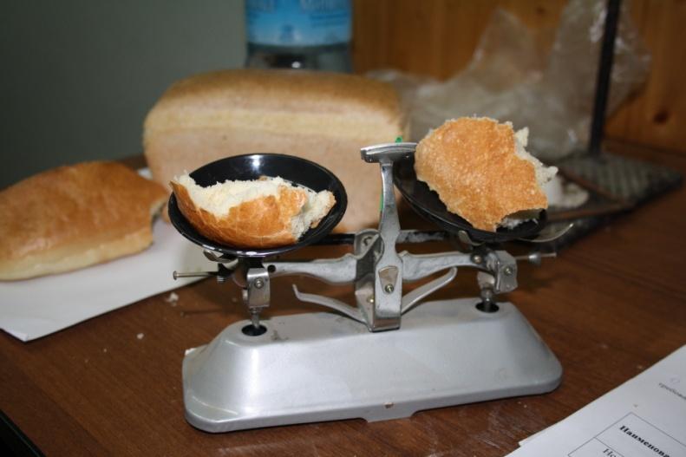
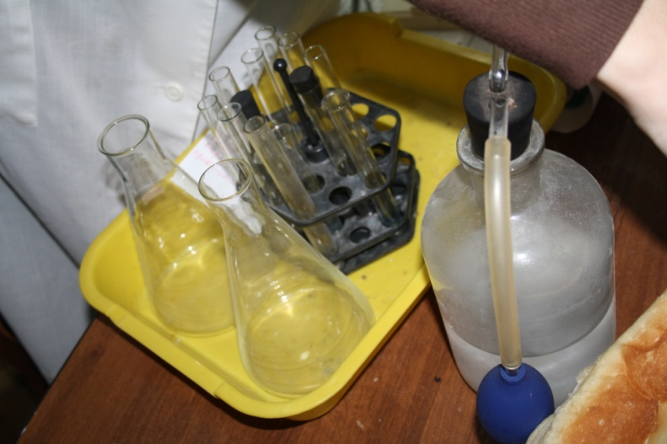
Требования по физико-химическим показателям
Наименование показателя | Влажность мякиша, %, не более | Кислотность мякиша, град., не более
Норма в соответствии с ГОСТ 2077-84 | 50,0 | 11,0

Slide 6
Определение влажности хлеба
Цели эксперимента: 1.Определить влажность взятых образцов хлеба.
2.Сверить полученную влажность хлеба с соответствующими требованиями ГОСТа.
3.Сделать выводы о влажности взятых образцов хлеба.

Slide 7
Влажность хлеба
Вывод: Городского хлеба, Пряный соответствует требованиям ГОСТ 2077-84, а Лаваш и Городская булка, Столичный, Батон нарезной и Владимирский не соответствуют ГОСТу по влажности.

Slide 8
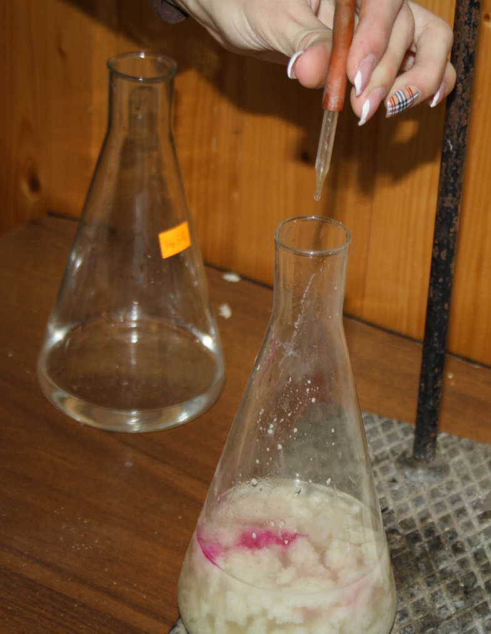
Выделение хлебной вытяжки и определение кислотности хлеба
Цели эксперимента: 1.Получить хлебную вытяжку.
2.Определить кислотность взятых образцов хлеба.
3.Сверить полученные результаты с соответствующими требованиями ГОСТа.
4.Сделать выводы о кислотности взятых образцов хлеба.

Slide 9
Кислотность хлеба.
Вывод: кислотность всех сортов хлеба соответствует требованиям ГОСТ 2077-84, что говорит о высоком качестве хлеба.

Slide 10
Сравнение полученных результатов
Цель: Сравнить физико-химические показатели взятых образцов хлеба с ГОСТ 2077-84.
Наименование показателя | Характеристика по ГОСТ 2077-84 | Городской хлеб | Столичный хлеб | Батон нарезной | Городская булка | Пряный хлеб | Владимирский хлеб | Лаваш
Влажность, %, не более | 46 | 50 | 61 | 39 | 62 | 42 | 38 | 62
Кислотность, град., не более | 10 | 7 | 9 | 5 | 4 | 10 | 6 | 3

Slide 11
Выводы по работе
Вывод:
По физико-химическим показателям только два сорта из исследуемого нами хлеба: Городской и Пряный полностью соответствуют требованиям ГОСТ 2077-84, что говорит о высоком качестве хлеба, в отличие от других трех сортов: Столичный, Городская булка, Лаваш, которые не соответствуют требованиям ГОСТ 2077- 84 по влажности, что говорит о более низком качестве.

Slide 12
Заключение
Все сорта хлеба соответствуют органолептическим показателям.
Определили, что в хлебе содержатся незаменимые аминокислоты: лизин, метионин, треонин и триптофан, богат витаминами Е.
Хлеб покрывает потребности в витаминах В6, В9 и холине, но беден витаминами В2 и В3.
Было выяснено, что не все сорта хлеба одинаково полезны, в некоторых случаях они даже опасны для здоровья человека.

